Slide 1
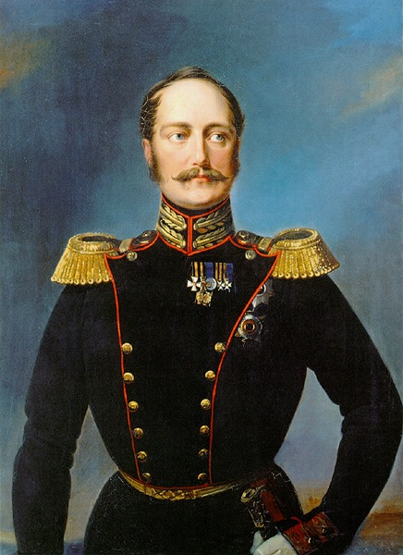
Внутренняя
политика
Николая I

Slide 2
ПЛАН
Начало правления Николая I.
Укрепление самодержавной власти
3. Кодификация законов.
4. Борьба с революционными настроениями.
5. Попытка решения крестьянского вопроса.
6. Государство и церковь

Slide 3
Задание на урок
Какой характер носила внутренняя политика Николая I: либеральный или консервативный?

Slide 4
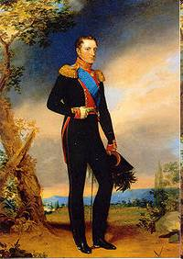
Третий сын Павла I
Получил хорошее домашнее образование, но особого усердия к учёбе не проявлял
Хорошо рисовал
Искренне верил в Бога
Выл великолепным психологом.
Не признавал гуманитарных наук, зато прекрасно разбирался в военном искусстве, увлекался фортификацией, был знаком с инженерным делом
Прекрасно разбирался в театре и живописи
Вернул из ссылки Пушкина, стал его личным цензором.
Лично допрашивал арестованных декабристов, «расколол» почти всех
Николай I
1896-1825-1855 гг.
Стр.63-64

Slide 5
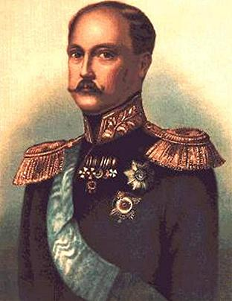
Правление Николая I (1825-1855)
«АПОГЕЙ САМОДЕРЖАВИЯ» – наиболее полное проявление абсолютизма, неограниченной власти монарха во всех сферах общественной и политической жизни.
* строгая централизация государственного строя;
* полное единоначалие на всех уровнях управления,
* безоговорочное подчинение низших высшим.

Slide 6
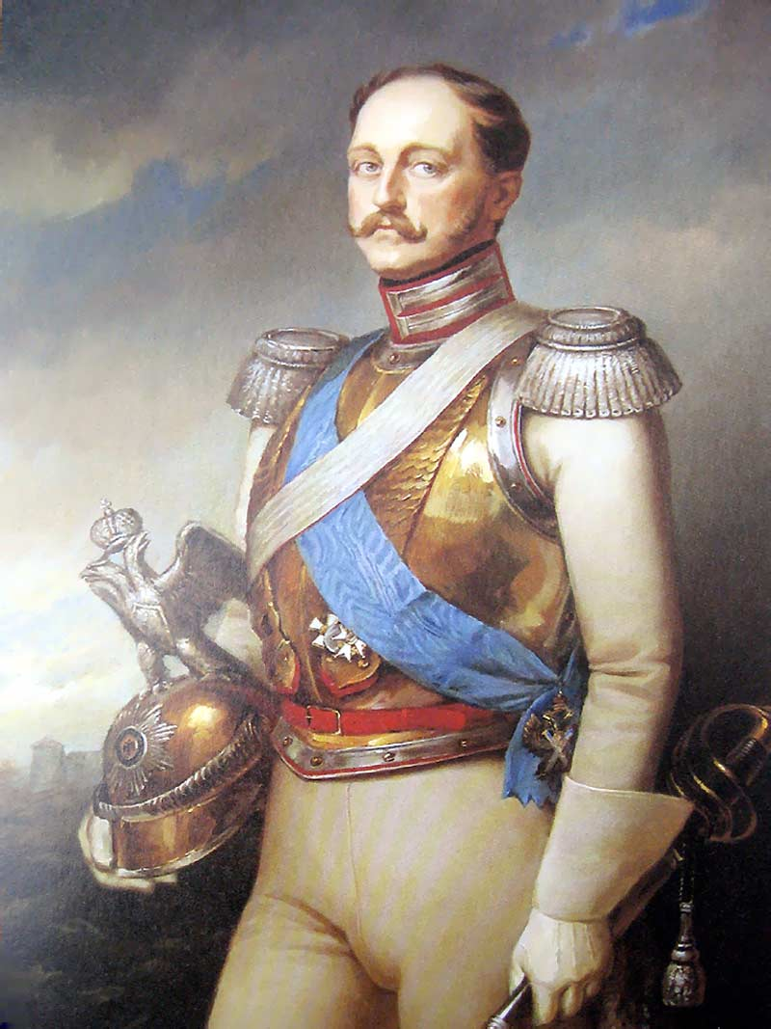
Несмотря на разгром выступления декабристов, Николай I оказался под сильным впечатлением от этого события. Опасаясь повторения таких выступлений, он, с одной стороны, усилил меры противодействия по отношению к возможным заговорам, а с другой — предпринял шаги по осторожному продолжению реформ, которые помогли бы снять напряжённость в обществе.
Противоречивость в политике
Постоянная борьба с революционным движением, гонения на всё передовое и прогрессивное
Попытка проведения мероприятий, которые искоренили бы недостатки существующей системы и решили наиболее острые проблемы

Slide 7
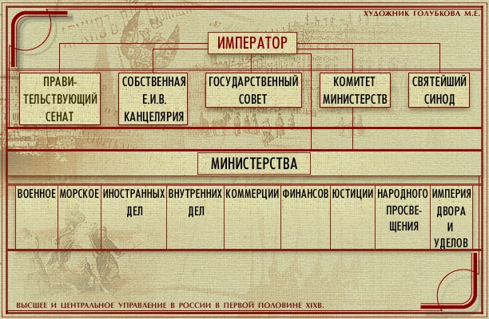

Slide 8
Укрепление самодержавной власти
Собственная Его Императорского Величества канцелярия.
1
готовило бумаги для докладов царю
2
для кодификации законов
3
орган политического сыска
4
рук. учебными заведениями
5
для проведения реформы гос.крестьян
6
для управления Закавказьем

Slide 9
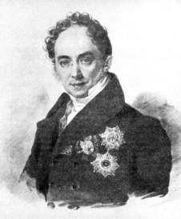
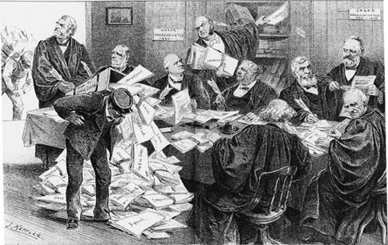
В.П. Кочубей
В декабре 1826 года создан секретный комитет под руководством реформатора Кочубея, которому было поручено составить проект государственной реформы. Сделать это комитету не удалось.

Slide 10
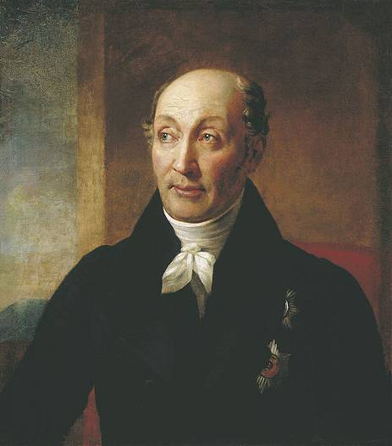
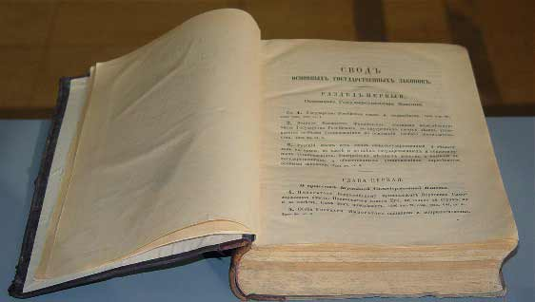
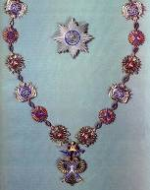
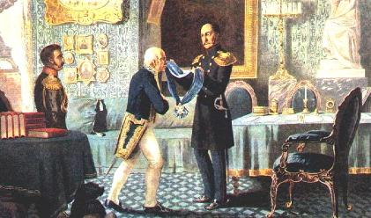
КОДИФИКАЦИЯ - форма систематизации законодательства, результат которой — составление нового сводного акта.
1832 г.
«Полное собрание законов
Российской империи»
45 т.
1833 г.
«Свод законов
Российской империи»
15 т.
Михаил Михайлович Сперанский
Николай I вручает М.Сперанскому орден Андрея Первозванного

Slide 11
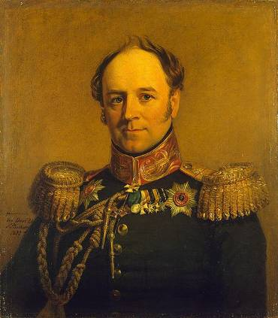
Борьба с революционными настроениями
1826 г.
Создание Третьего отделения Е.И.В. канцелярии
1826 г.
Корпус жандармов – орган политического сыска
А.Х.Бенкендорф
Док. на стр.69
1826 г.
Цензурный устав
Запрет принимать в гимназии и университеты крепостных крестьян
1827г.
Стр.68

Slide 12
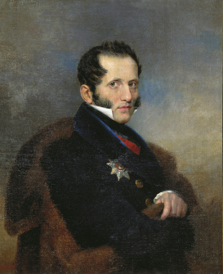
Теория официальной народности
(С.С.Уваров – министр народного просвещения)
Единственно возможная для России форма правления
Глубокая религиозность русского народа
Духовная связь народа с монархом
Православие
Народность
Самодержа-вие

Slide 13
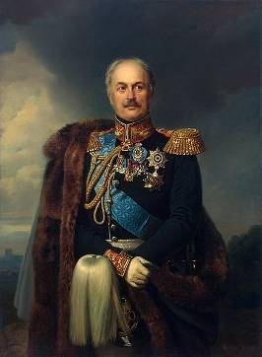
Реформа государственных крестьян
ЦЕЛИ
Поднять багососто-яние крестьян
Сделать крестьян исправными налогоплатель-щиками
Показать помещикам пример управления
Павел Дмитриевич Киселёв
Стр.66

Slide 14
Реформа государственных крестьян
1837 г.
1841 г.
введение крестьянского самоуправления;
наделение малоземельных крестьян землёй;
упорядочение налогообложения;
строительство дорог, увеличение числа
школ и медицинских пунктов
создана «общественная запашка» на случай неурожаев
при недостатке земли крестьян переселяли на свободные земли

Slide 15
Как решался вопрос с крепостным правом?
Стр.66-67
1842 г.
Указ об «обязанных крестьянах»
Право помещиков добровольно прекращать личную зависимость крестьян
Предоставление крестьянам земельных наделов в наследственное владение в обмен на сохранение повинностей
1847 г.
Крепостные могли покупать незаселённые земли
Крепостные получили право выкупа на свободу, если имение помещика выставлено на продажу
1848г.

Slide 16
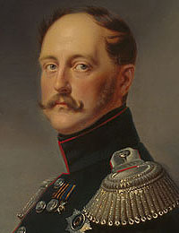
- Как Николай I относился к крепостному праву? - Почему он не освободил крестьян?
«Крепостное право в нынешнем его у нас положении есть зло для всех ощутительное и очевидное; но прикасаться к нему теперь было бы злом, конечно еще более губительным»
Николай I

Slide 17
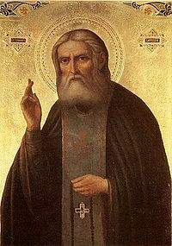
Православие - «первенствующая и главенствующая» вера в России, основа императорской власти.
Церковь и государство
Синод – орган управления церковью. Глава Синода - обер-прокурор - назначался на должность императором.
Епархия – церковная область. Местное церковное управление осуществляли – епископы, архиепископы, митрополиты.
Большим уважением пользовались старцы. Одним из которых был монах Саровского монастыря Серафим (1760-1833).
Продолжалась борьба со старообрядчеством
Преподобный Серафим Саровский
стр.67-68

Slide 18
Какой характер носила внутренняя политика Николая I: либеральный или консервативный?

Slide 19
Задание на дом
§ 10 (вопросы и задания на стр.68-69)
Работа с документами на стр.69-70

Slide 20
Что было основной чертой правления Николая I?
ПОВТОРИМ!
1) ослабление централизации управления страной
2) введение свободы слова и печати
3) опора власти на представителей третьего сословия
4) расширение функций Собственной его императорского величества канцелярии

Slide 21
Что было основной чертой правления Николая I?
1) усиление контроля за духовной жизнью общества
2) постепенная ликвидация сословных пережитков
3) уменьшение чиновничьего аппарата
4) усиление крепостничества

Slide 22
Справиться с революционным влиянием Запада правительство Николая I намеревалось с помощью:
1) нового законодательства
2) закрытия всех университетов
3) нового цензурного устава
4) реформирования абсолютизма в конституционную монархию

Slide 23
К чему привели меры Николая I в области просвещения и печати?
1) к увеличению числа газет и журналов в России
2) к усилению влияния идей западноевропейских мыслителей
3) к ограничению возможности получить образование крепостным крестьянам
4) к окончательному уничтожению освободительных идей в России

Slide 24
Николай I заявлял: «Россией правят столоначальники». Это свидетельствовало о том, что в период его правления:
1) усилилось влияние чиновников
2) улучшилось питание широких слоёв населения
3) возросла роль прогрессивных государственных деятелей
4) возросли доходы государственной казны

Slide 25
Задание: найти ошибку в документе.
Ответ: пункты 5 и 10 в компетенцию III-го Отделения не входили.
Из указа об учреждении III-го Отделения Собственной Его Императорского Величества канцелярии (3 июля 1826 г.). В круг обязанностей нового учреждения входили: «1) Все распоряжения по всем вообще случаям высшей полиции; 2) сведения о числе существующих в государстве разных сект…; 3) известия об открытиях по фальшивым ассигнациям, монетам…; 4) сведения подробные о всех людях, под надзором полиции состоящих…; 5) учреждение приютов, домов инвалидов и других богоугодных заведений…; 6) высылка и размещение людей подозрительных и вредных; 7) заведование…всеми местами заключения…; 8) все постановления и распоряжения об иностранцах, в России проживающих…; 9) статистические сведения, до полиции относящиеся; 10) надзор за гимназиями и университетами.

Slide 26
Всем спасибо
за работу на уроке!

